Slide 1

Факультет ИМиКН Программа ПМИ Выпускная квалификационная работа Анализ и прогнозирование многомерных временных рядов используя нейронные сети
Выполнил студент группы 17ПМИ
Мухин Сергей Алексеевич
Научный руководитель:
Старший преподаватель
Шимко Алексей Андреевич
Высшая школа экономики, Нижний Новгород, 2021
www.nnov.hse.ru

Slide 2

ПЛАН
Введение
Цель и задачи работы
Обзор литературы
Задача прогнозирования временного ряда
Компоненты временных рядов
Виды временных рядов
Модели прогнозирования
Анализ и предобработка данных
Прогнозирование
Сравнение
Результаты
Заключение
фото
фото
фото
Высшая школа экономики, Нижний Новгород, 2021

Slide 3
ВВЕДЕНИЕ
В современном мире существует множество процессов, которые описываются временными рядами. Например экономические, такие как, цены на акции или курсы валют.
Темой данной выпускной квалификационной работы является анализ и прогнозирование многомерных временных рядов с помощью нейронных сетей. Данное исследование произведено на данных мировых котировок валют за период 2017-2021 годов.
Данная задача актуальна, поскольку точные прогнозы на рынке всегда востребованы, ведь исходя из них, можно извлечь финансовую прибыль. А так как, на данный момент, операции на бирже доступны каждому на различных торговых площадках, это, действительно, актуально.
фото
фото
фото
Высшая школа экономики, Нижний Новгород, 2021

Slide 4
ЦЕЛЬ И ЗАДАЧИ РАБОТЫ
Цель работы Выбрать наилучшую модель для решения задачи прогнозирования многомерных временных рядов.
Задачи работы
Ознакомиться с понятием временного ряда
Изучить компоненты и различные виды временных рядов
Рассмотреть и провести эксперименты с различными моделями прогнозирования временных рядов (одномерные и многомерные, классические и нейросетевые), оценив их сильные и слабые стороны
Проанализировать и подготовить данные для обучения
Произвести обучение выбранных моделей на обработанных данных
Сравнить показатели обученных моделей по выбранным метрикам
Подвести итоги
фото
фото
фото
Высшая школа экономики, Нижний Новгород, 2021

Slide 5
ОБЗОР ЛИТЕРАТУРЫ
Касаемо классических методов прогнозирования временных рядов, в конце XX века активно развивались модели экспоненциального сглаживания. Данные модели были описаны в статьях Хольта (2004), Винтерса (1960). Дальнейшие шаги по развитию экспоненциального сглаживания описаны в работе Бокса и Дженкинса (1970), в этой же публикации описана модель авторегрессионного интегрированного скользящего среднего (ARIMA).
Исследование применений нейронных сетей активно началось в 1989 году, когда была доказана теорема Цебенко об универсальной аппроксимации. Позже для данной задачи приспособили рекуррентные нейронные сети. Модель LSTM была описана в работе Зеппома Хохрайтера и Юргена Шмидхубера в 1997 году, модель GRU в 2014 году Кёнхёном Чо.
фото
фото
фото
Высшая школа экономики, Нижний Новгород, 2021

Slide 6
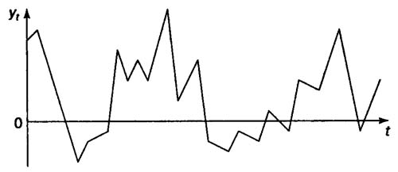
ПРОГНОЗИРОВАНИЕ ВРЕМЕННОГО РЯДА
Временной ряд: y1, …, yT, …, yt ∈ ℝ - значения признака, измеренные через постоянные временные интервалы
Примеры временных рядов:
Средняя дневная цена акций
Среднемесячный уровень безработицы
Городовой объём производства чего-либо
…
фото
Временные ряды имеют 2 обязательные компоненты:
Отметка времени
Значение показателя ряда
Задача прогнозирования: найти такую функцию fT, что:
yT+h ≈ fT(y1,…,yT; h) = ^yT+h|T,
h ∈ {1,2,…,H}, H – горизонт прогнозирования
фото
фото
Высшая школа экономики, Нижний Новгород, 2021

Slide 7
КОМПОНЕНТЫ ВРЕМЕННЫХ РЯДОВ
Главной особенностью временных рядов и отличием от классического анализа данных является то, что если в случае с простым анализом данных все наблюдения независимы, то в случае временных рядов мы надеемся на зависимость между наблюдениями,
Из этого следует, что временные ряды включают в себя некоторые компоненты:
Тренд – плавное долгосрочное изменение уровня ряда
Сезонность – циклическое изменение уровня ряда с постоянным периодом
Цикл – изменение уровня ряда с переменным периодом
Ошибка – непрогнозируемая (случайная) компонента временного ряда
Как распознать данные компоненты:
«На глаз»
Коррелограмма
фото
фото
фото
Высшая школа экономики, Нижний Новгород, 2021

Slide 8
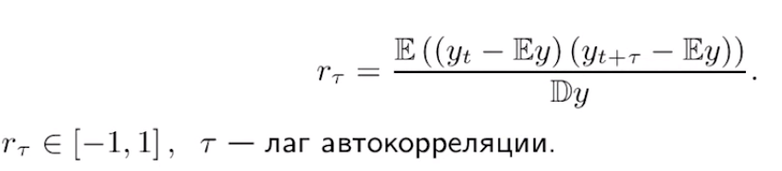
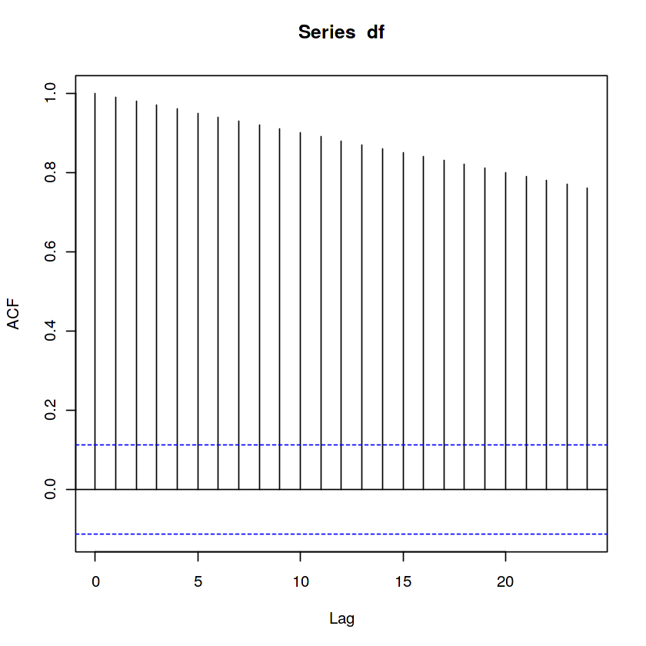
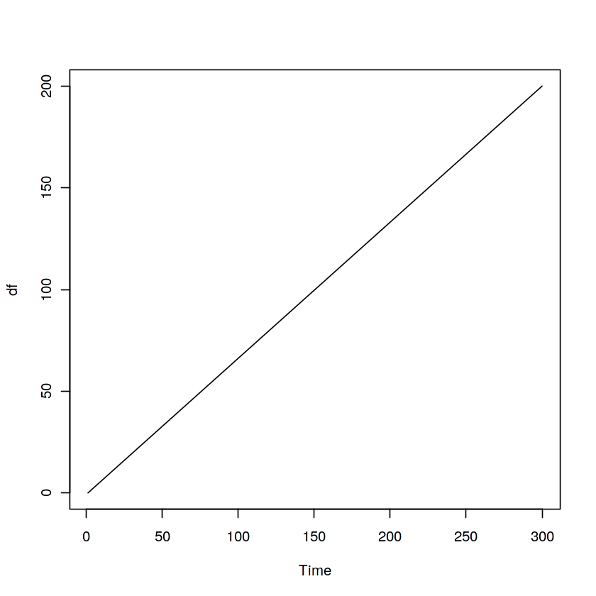
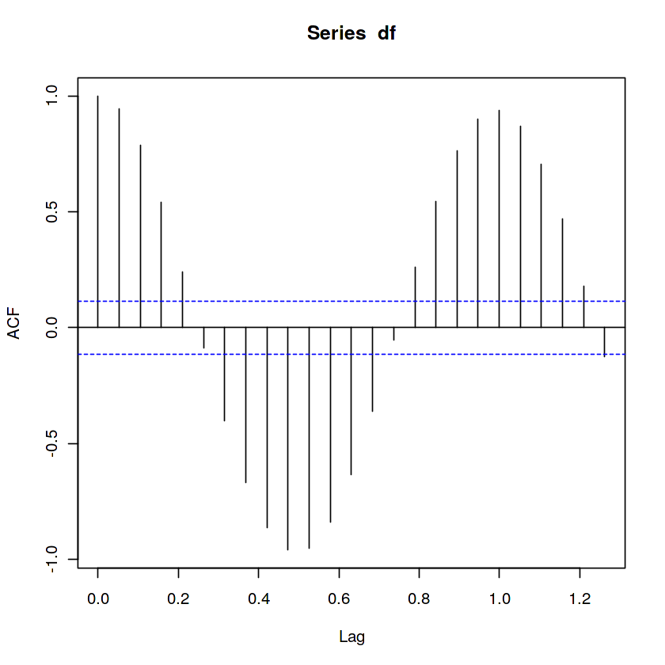
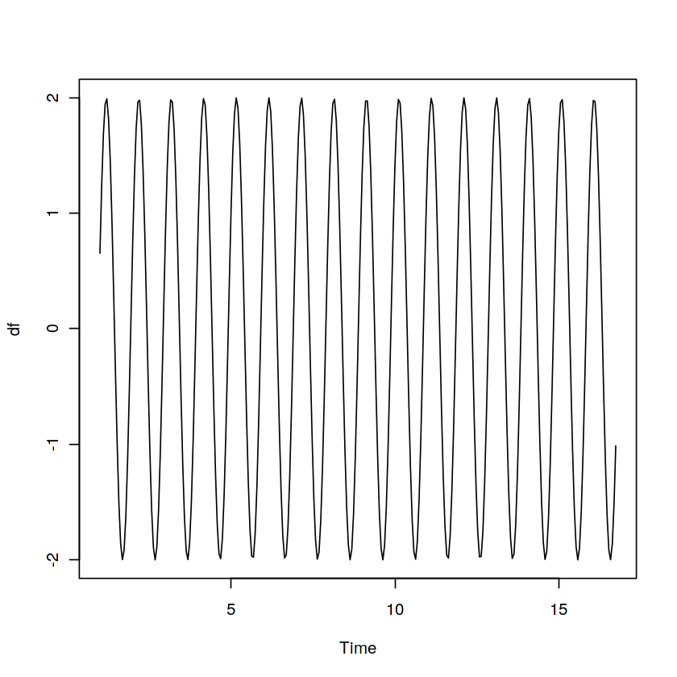
АВТОРЕГРЕССИЯ (AR)
Коррелограмма строится с помощью автокорреляции:
фото
фото
фото
Высшая школа экономики, Нижний Новгород, 2021

Slide 9
ВИДЫ ВРЕМЕННЫХ РЯДОВ
В целом можно разделить все временные ряды на две группы:
Стационарные – которые не содержат компоненты, которые имеют зависимость от времени (тренд, сезонность)
Нестационарные – все остальные
Как привести нестационарные ряды к стационарным:
Преобразование Бокса-Кокса (нормализируем дисперсию (гетероскедастичность), убираем мультипликативный тренд и сезонность)
Дифференцирование и сезонное дифференцирование (убираем тренд и сезонность)
Ряд более сложных и неклассических методов…
фото
фото
фото
Высшая школа экономики, Нижний Новгород, 2021

Slide 10
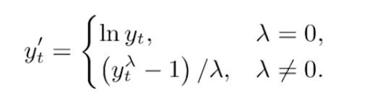
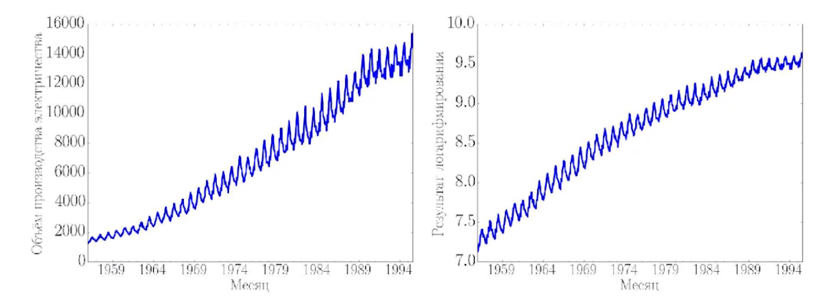
ПРЕОБРАЗОВАНИЕ БОКСА-КОКСА
Преобразование Бокса-Кокса:
(чаще всего просто логарифмируют)
фото
фото
фото
Высшая школа экономики, Нижний Новгород, 2021

Slide 11
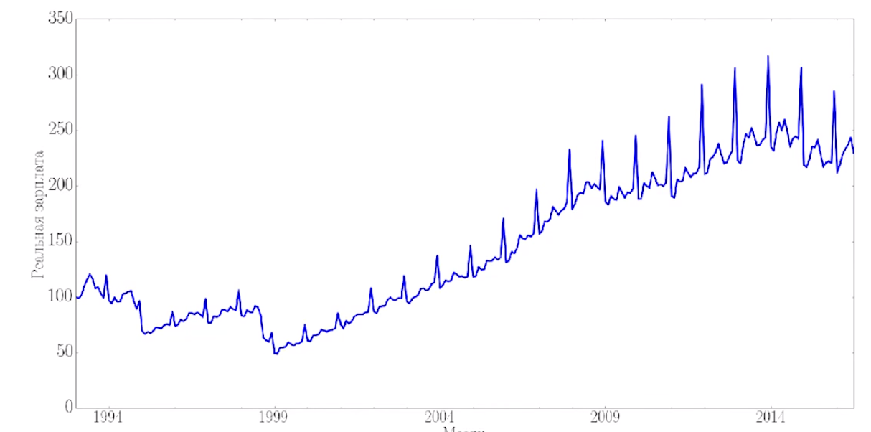
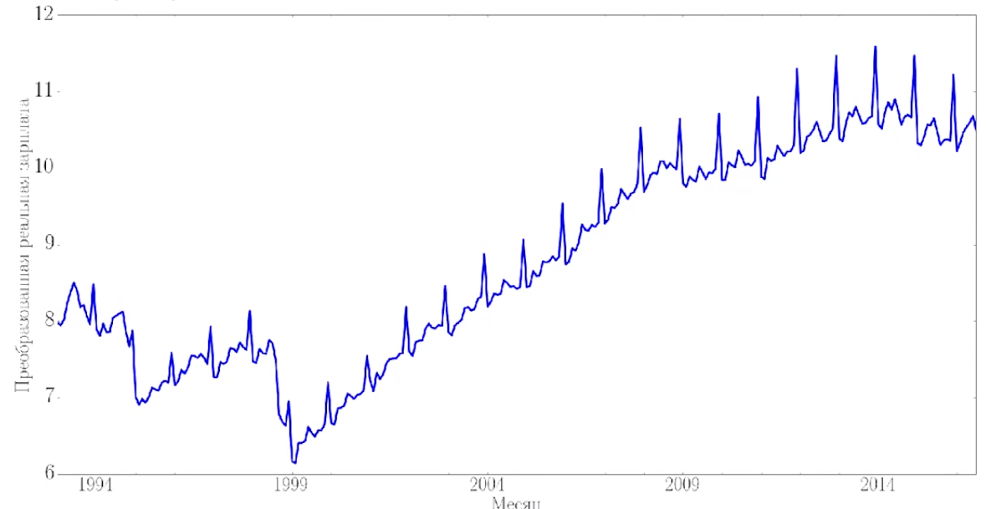
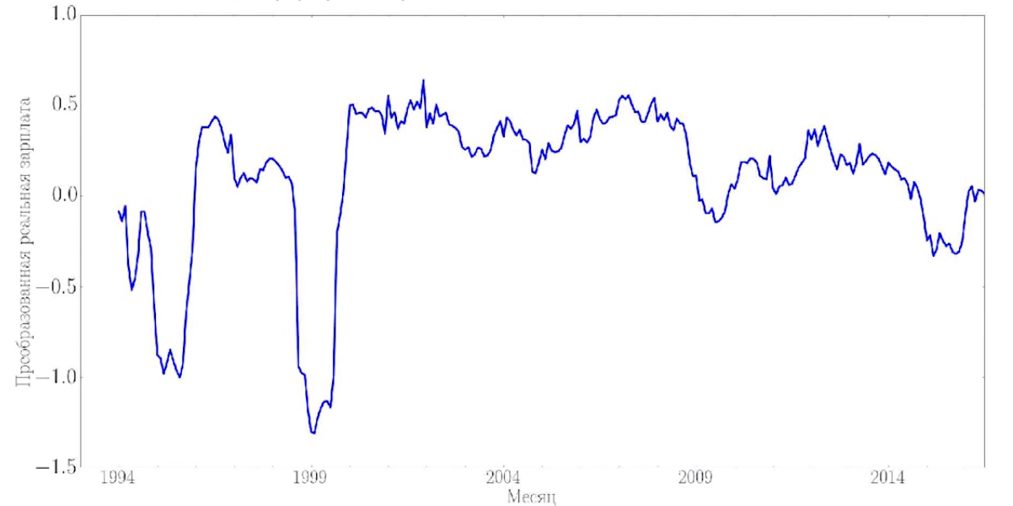
ДИФФЕРЕНЦИРОВАНИЕ/СЕЗОННОЕ ДИФФ-ИЕ
Диффренцирование ряда – переход к попарным разностям его соседних значений:
y1,…,yT -> y’2,…,y’T
y’t = yt – yt-1
Сезонный вариант:
y1,…,yT -> y’s,…,y’T
y’t = yt – yt-s
Дифференцирование убивает тренд, сезонность, стабилизирует среднее значение, НО! Можем увеличить дисперсию
фото
фото
фото
Высшая школа экономики, Нижний Новгород, 2021

Slide 12
МОДЕЛИ ПРОГНОЗИРОВАНИЯ
I. Простейшие
1. Наивная модель
2. Усредняющие
2.1. Просто среднее
2.2. Скользящее среднее
3. Линейная регрессия
II. Cглаживающие
1. ARIMA
2. Экспоненциальное сглаживание
III. Нейросетевые
1. Простейший перцептрон
2. Свёрточные
3. Рекуррентные
3.1. RNN
3.2. LSTM
3.3. GRU
фото
фото
фото
Высшая школа экономики, Нижний Новгород, 2021

Slide 13
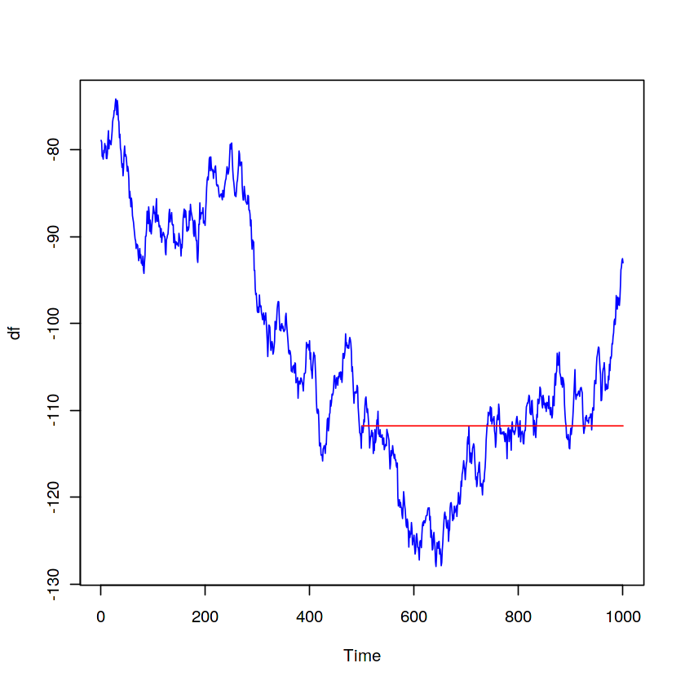
НАИВНЫЕ МЕТОДЫ
В данной модели полагается, что последний период прогнозируемого временного ряда лучше всего описывает поведение модели в будущем.
Простейшим вариантом этой модели является: Y (t + 1) = Y(t), то есть «завтра как сегодня» (частный случай простого экспоненциального сглаживания).Более сложные варианты этой модели: Y (t + 1) = Y(t) * (Y(t) / Y(t+1) и тому подобные.
фото
фото
фото
Высшая школа экономики, Нижний Новгород, 2021

Slide 14
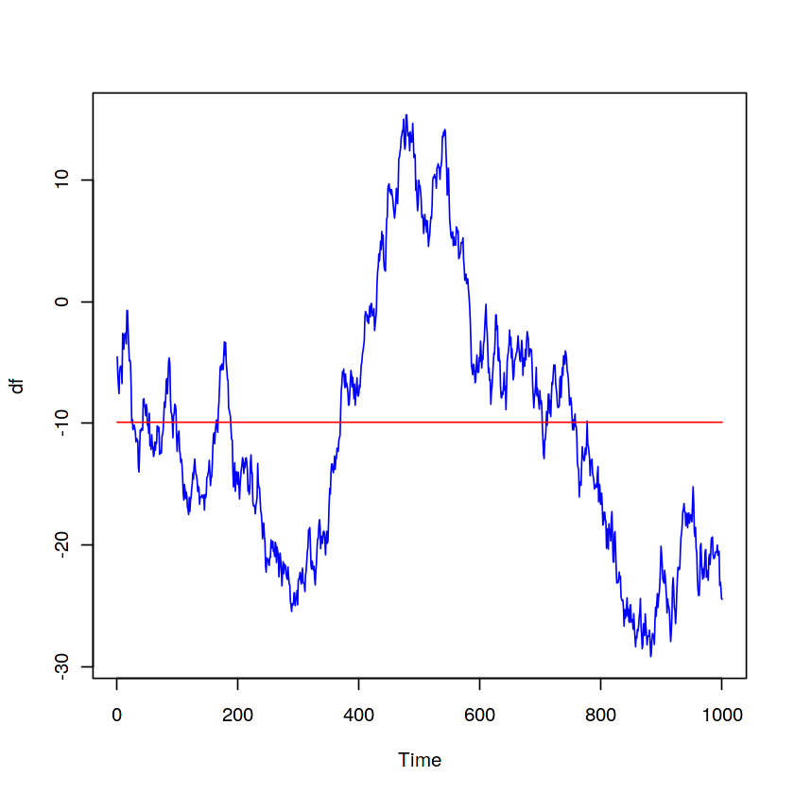
ПРОСТОЕ СРЕДНЕЕ
Данный метод основывается на прогнозировании средним значением начальных данных: (1/(t)) *[Y(t)+Y(t-1) +...+Y (1)], то есть «завтра будет как было в среднем».
фото
фото
фото
Высшая школа экономики, Нижний Новгород, 2021

Slide 15
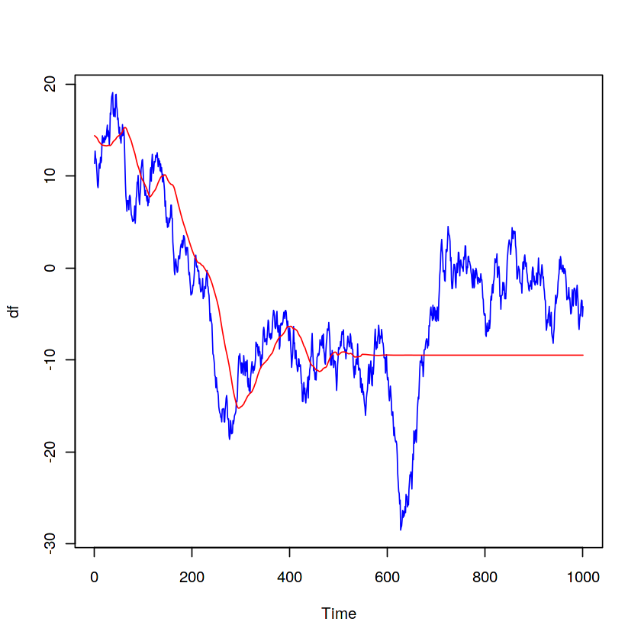
СКОЛЬЗЯЩЕЕ СРЕДНЕЕ (MA)
Y(t+1) =(1/(T+1)) *[Y(t)+Y(t-1) +...+Y(t-T)], то есть «завтра будет так как было в среднем за последние T дней»
фото
фото
фото
Высшая школа экономики, Нижний Новгород, 2021

Slide 16
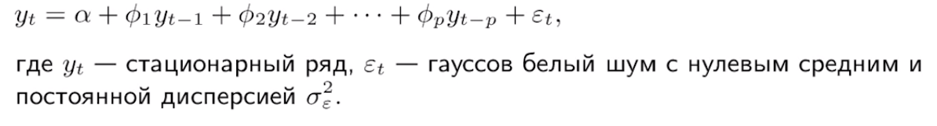
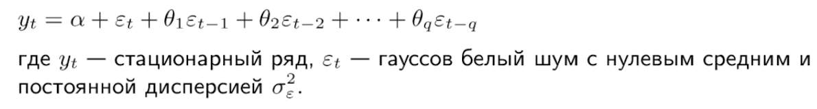
SARIMA
ARIMA – это модель и целая методология для анализа временных рядов. Является расширением стационарных моделей ARMA для рядов нестационарных типа, которые возможно сделать стационарными при помощи взятия разностей необходимого для исходного ряда порядка.
Параметр d в ARIMA (p, d, q) показывает такой порядок разностей временного ряда, чтобы они моделировались с помощью ARMA (p, q).
AR(p):
фото
фото
MA(q):
SARIMA(p,d,q,)x(P, D, Q)[s] же дополняет эту модель и учитывает ещё и сезонность, где: s – сезонность, P – порядок сезонной авторегрессии, D – порядок сезонной разности, Q – сезонный параметр скользящего среднего.
фото
Высшая школа экономики, Нижний Новгород, 2021

Slide 17
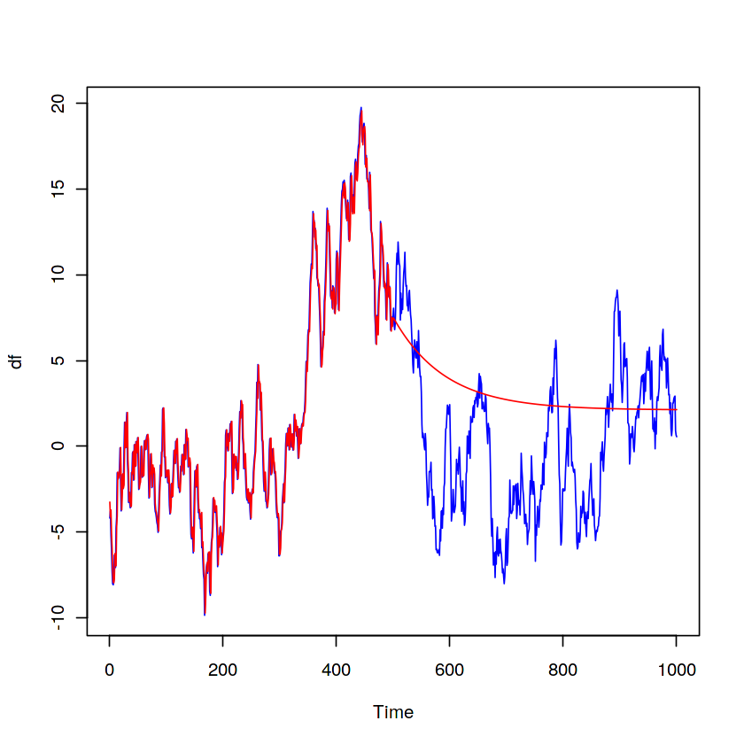
SARIMA
фото
фото
фото
Высшая школа экономики, Нижний Новгород, 2021

Slide 18
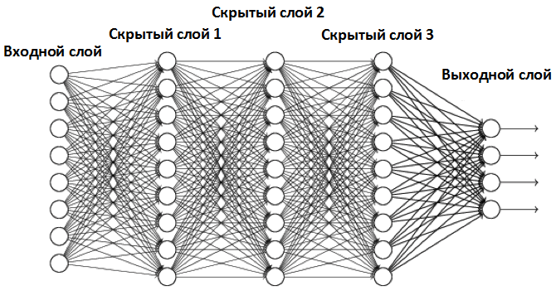
ПРОСТЕЙШИЙ ПЕРЦЕПТРОН
Простейшей моделью нейронных сетей является обыкновенный многослойный перцептрон. Она была изобретена задолго до классических методов прогнозирования временных времён (в середине XX века), широкое распространение получила позже, но изначально не была нацелена на такую задачу. На вход сети поступают значения каждого из параметров временного ряда, умножаются на некоторые веса, передаются в следующий слой, на них применяется функция активации и так далее до выходного слоя. Обучаются такие сети методом обратного распространения.
фото
фото
фото
Высшая школа экономики, Нижний Новгород, 2021

Slide 19
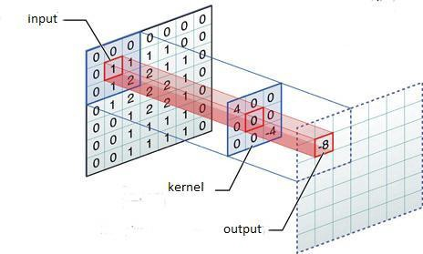
СВЁРТОЧНЫЕ (CNN)
Такое название архитектура нейронных сетей получила благодаря присутствию у неё так называемой «свёрточной» операции. Идея данной операции заключается в том, что каждый фрагмент исходного изображения (или же любого другого элемента исследуемы данных, представляющих из себя n-мерный массив) умножается на матрицу (ядро) свёртки поэлементно, результат же суммируется и записывается в аналогичную позицию выходного изображения.
фото
фото
фото
Высшая школа экономики, Нижний Новгород, 2021

Slide 20
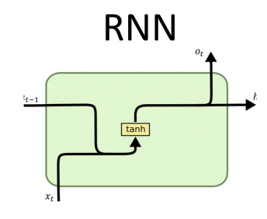
RNN
Такие нейронные сети для обработки последовательностей используют свою внутреннюю память. Данные сети находят своё применение в таких задачах, где имеется нечто целое и оно разбито на части. К примеру, в распознавании текста, речи, и, соответственно, подходит для прогнозирования временных рядов.
Обучение сети RNN проходит, по сути, точно так же, как и обучение обычного перцептрона, однако при использовании алгоритма обратного распространения, градиент на выходах имеет зависимость не только от рассчитанного текущего состояния, но и от предыдущих состояний.
фото
фото
фото
Высшая школа экономики, Нижний Новгород, 2021

Slide 21
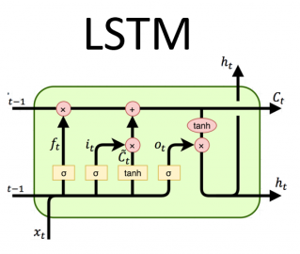
LSTM
LSTM это по сути, то же самое, что и RNN, просто у неё иной способ вычисления скрытого состояния, она больше приспособлена к задачам классификации, обработки и прогнозированию временных рядов, потому что она может запоминать значения как на короткий, так и на длинный промежуток времени.
Архитектура данной сети состоит из LSTM-модулей, которые группируются в «блоки». Данные блоки содержат 3 или 4, так называемых «вентиля», реализованных в виде логистической функции для вычисления значения в диапазоне [0;1], они используются для контроля потоков информации на входах и на выходах памяти данных блоков, допуская или не допуская поток информации
фото
фото
фото
Высшая школа экономики, Нижний Новгород, 2021

Slide 22
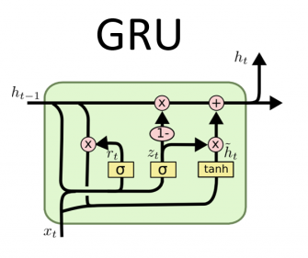
GRU
Управляемые рекуррентные блоки или же GRU (Gated Recurrent Units) также разновидность рекуррентных нейронных сетей, в ней также используются «вентили», как и в LSTM, однако в отличие от неё у данного механизма меньше параметров, так как отсутствует выходной вентиль.
фото
фото
фото
Высшая школа экономики, Нижний Новгород, 2021

Slide 23
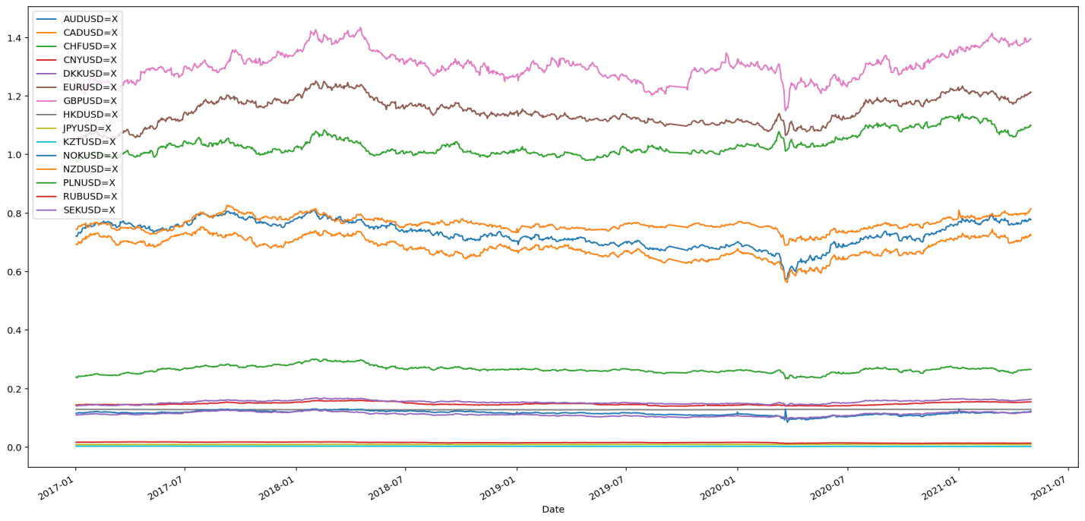
АНАЛИЗ И ПРЕДОБРАБОТКА ДАННЫХ
Для прогнозирования был выбран промежуток с января 2017 по май 2021 года
фото
фото
фото
Высшая школа экономики, Нижний Новгород, 2021

Slide 24
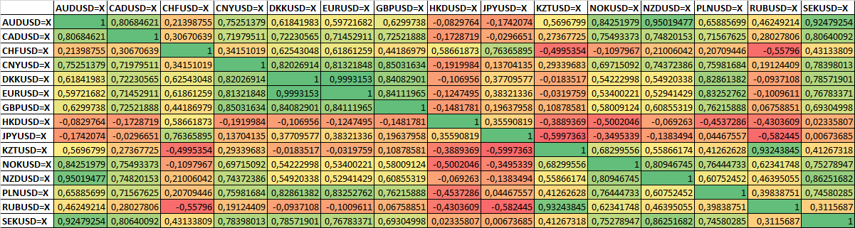
АНАЛИЗ ДАННЫХ
Матрица корреляции валют:
фото
фото
фото
Высшая школа экономики, Нижний Новгород, 2021

Slide 25
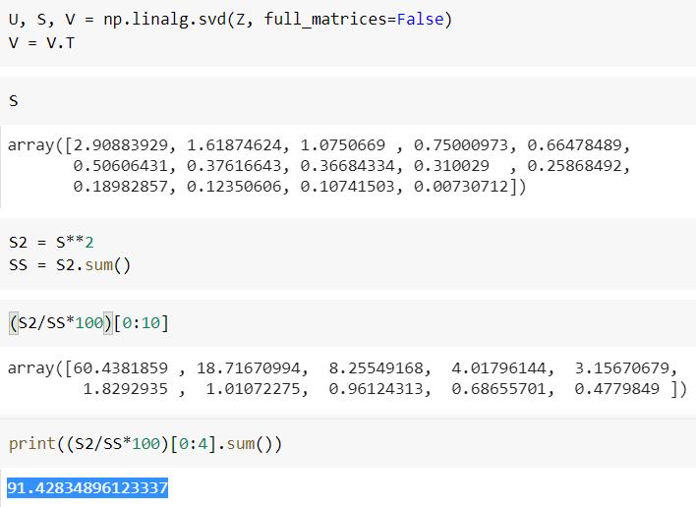
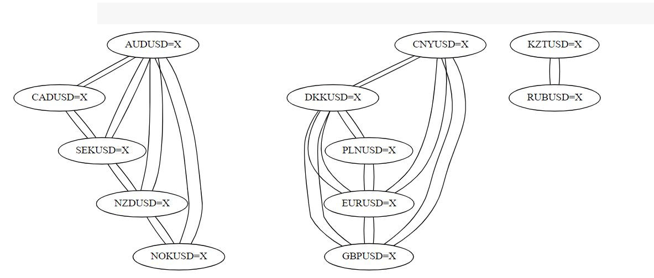
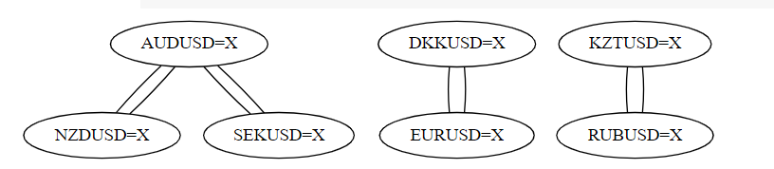
АНАЛИЗ ДАННЫХ
Графы связей:
фото
фото
фото
Высшая школа экономики, Нижний Новгород, 2021

Slide 26
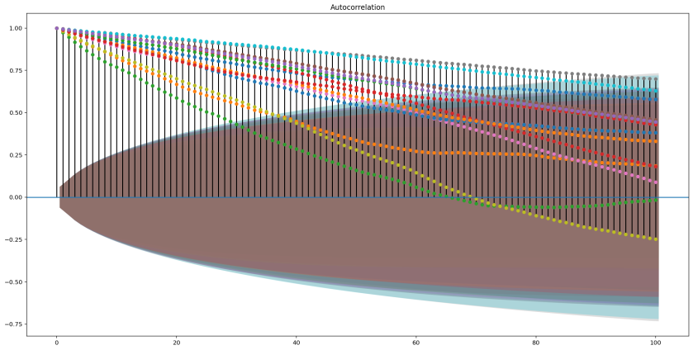
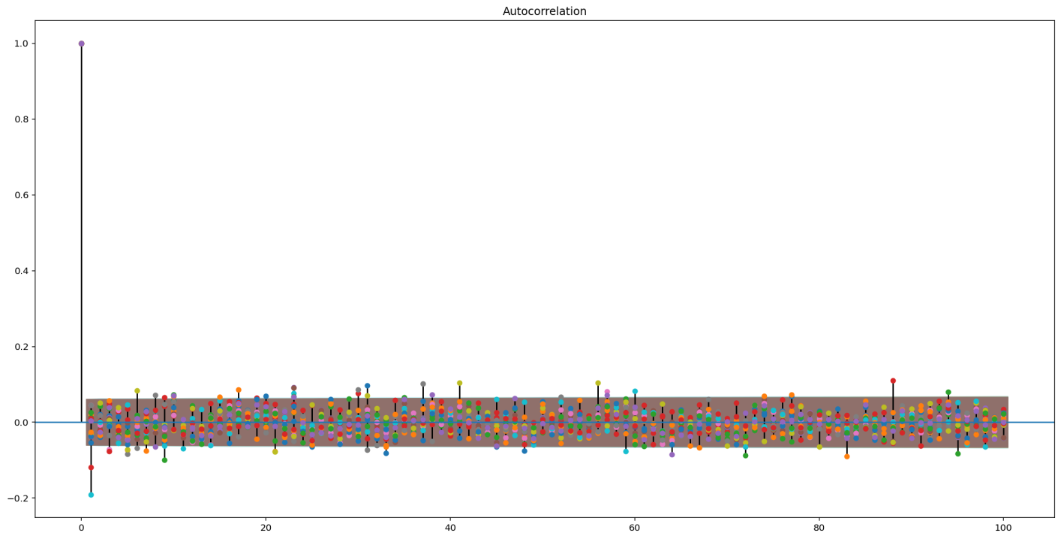
АНАЛИЗ ДАННЫХ
Рассмотрим функцию автокорреляции на данных
фото
фото
фото
Высшая школа экономики, Нижний Новгород, 2021

Slide 27
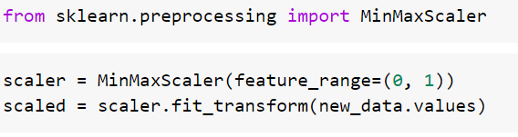
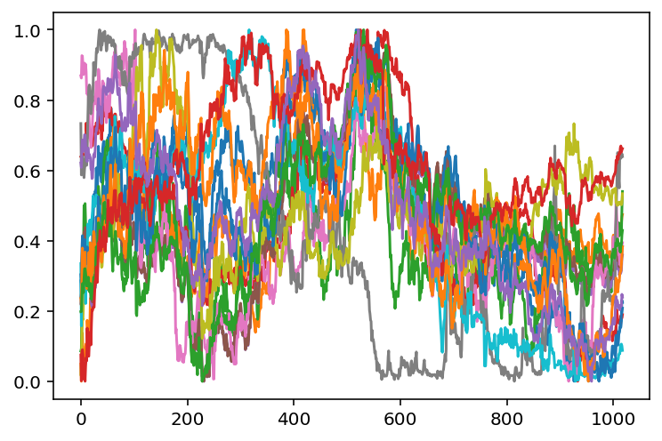

ПРЕДОБРАБОТКА ДАННЫХ
Преобразовываем исходные данные:
фото
фото
фото
Высшая школа экономики, Нижний Новгород, 2021

Slide 28
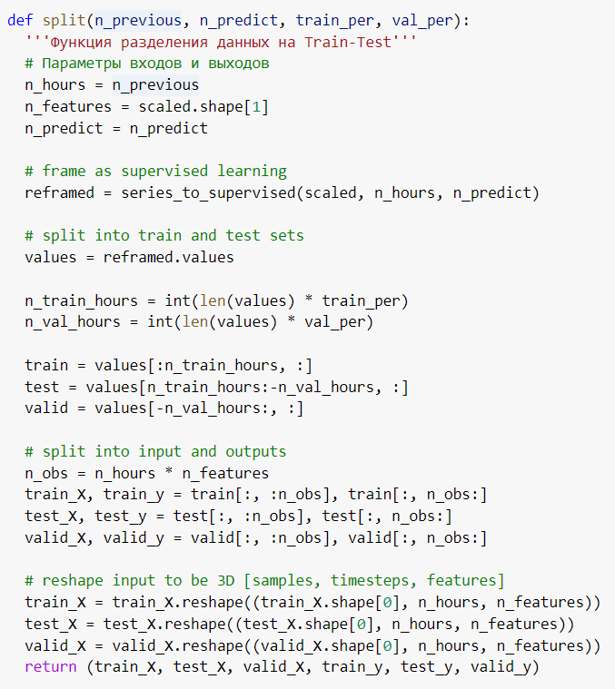
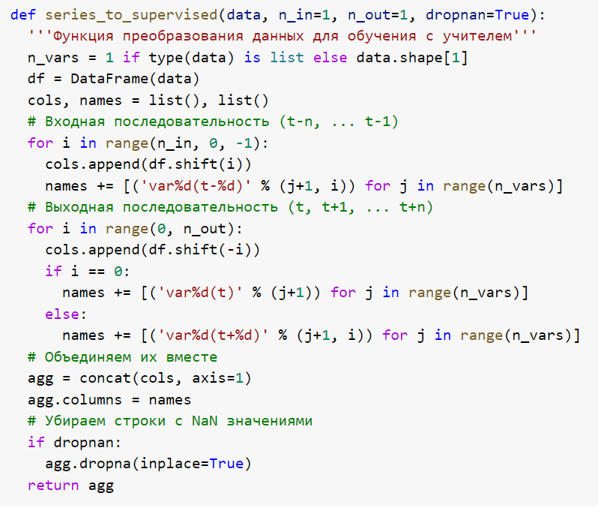
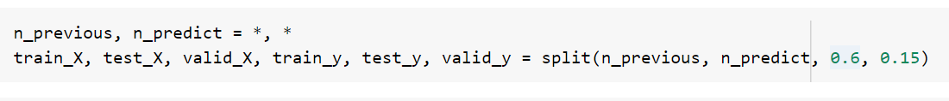
ПРЕДОБРАБОТКА ДАННЫХ
Преобразовываем исходные данные:
фото
фото
фото
Высшая школа экономики, Нижний Новгород, 2021

Slide 29
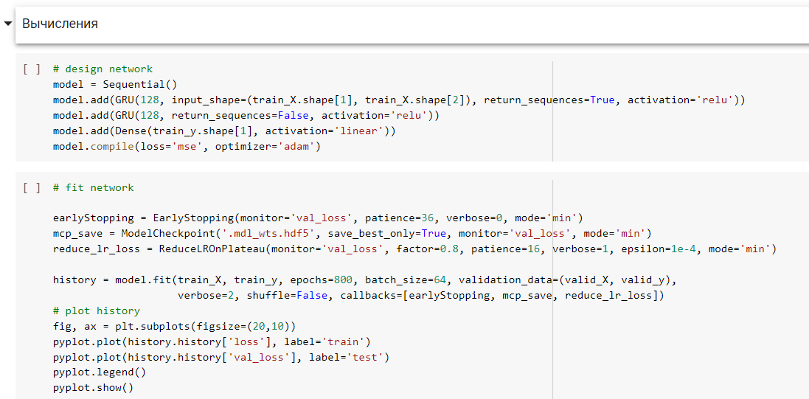
ПРОГНОЗИРОВАНИЕ
фото
фото
фото
Высшая школа экономики, Нижний Новгород, 2021

Slide 30
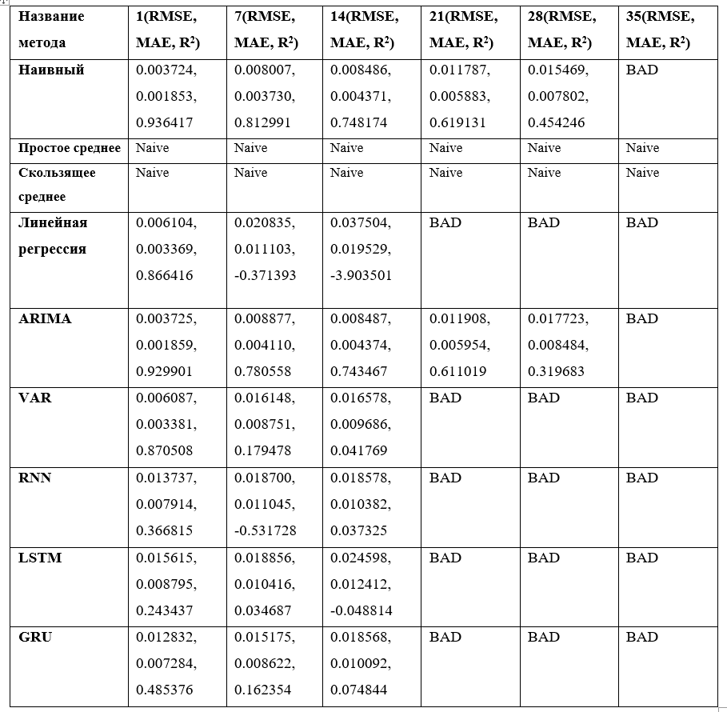
СРАВНЕНИЕ АЛГОРИТМОВ
Все, кроме HKD/USD
фото
фото
фото
Высшая школа экономики, Нижний Новгород, 2021

Slide 31
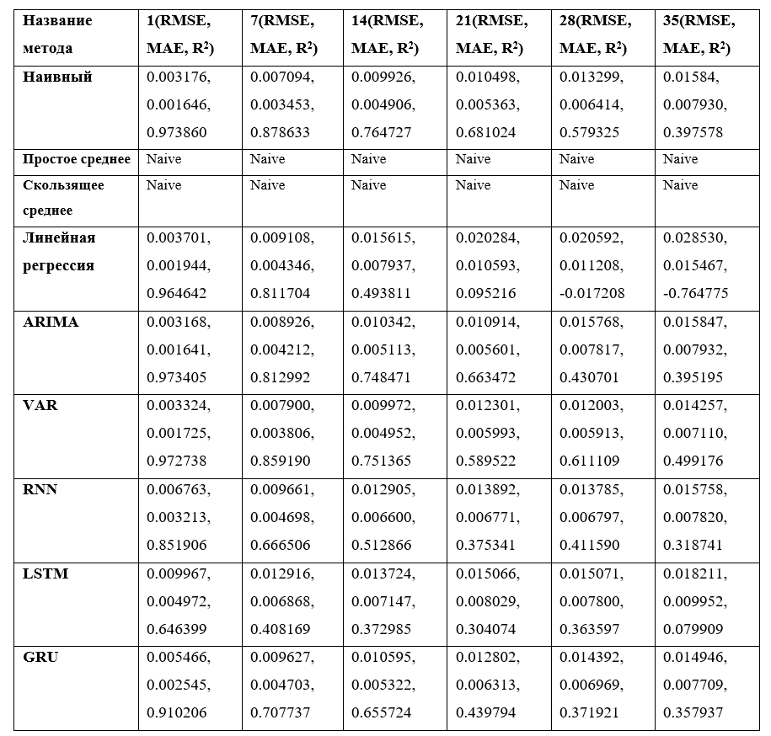
СРАВНЕНИЕ АЛГОРИТМОВ
С корреляциями >0.9:
AUD/USD,
DKK/USD,
EUR/USD,
NZD/USD,
SEK/USD,
KZT/USD,
RUB/USD
фото
фото
фото
Высшая школа экономики, Нижний Новгород, 2021

Slide 32
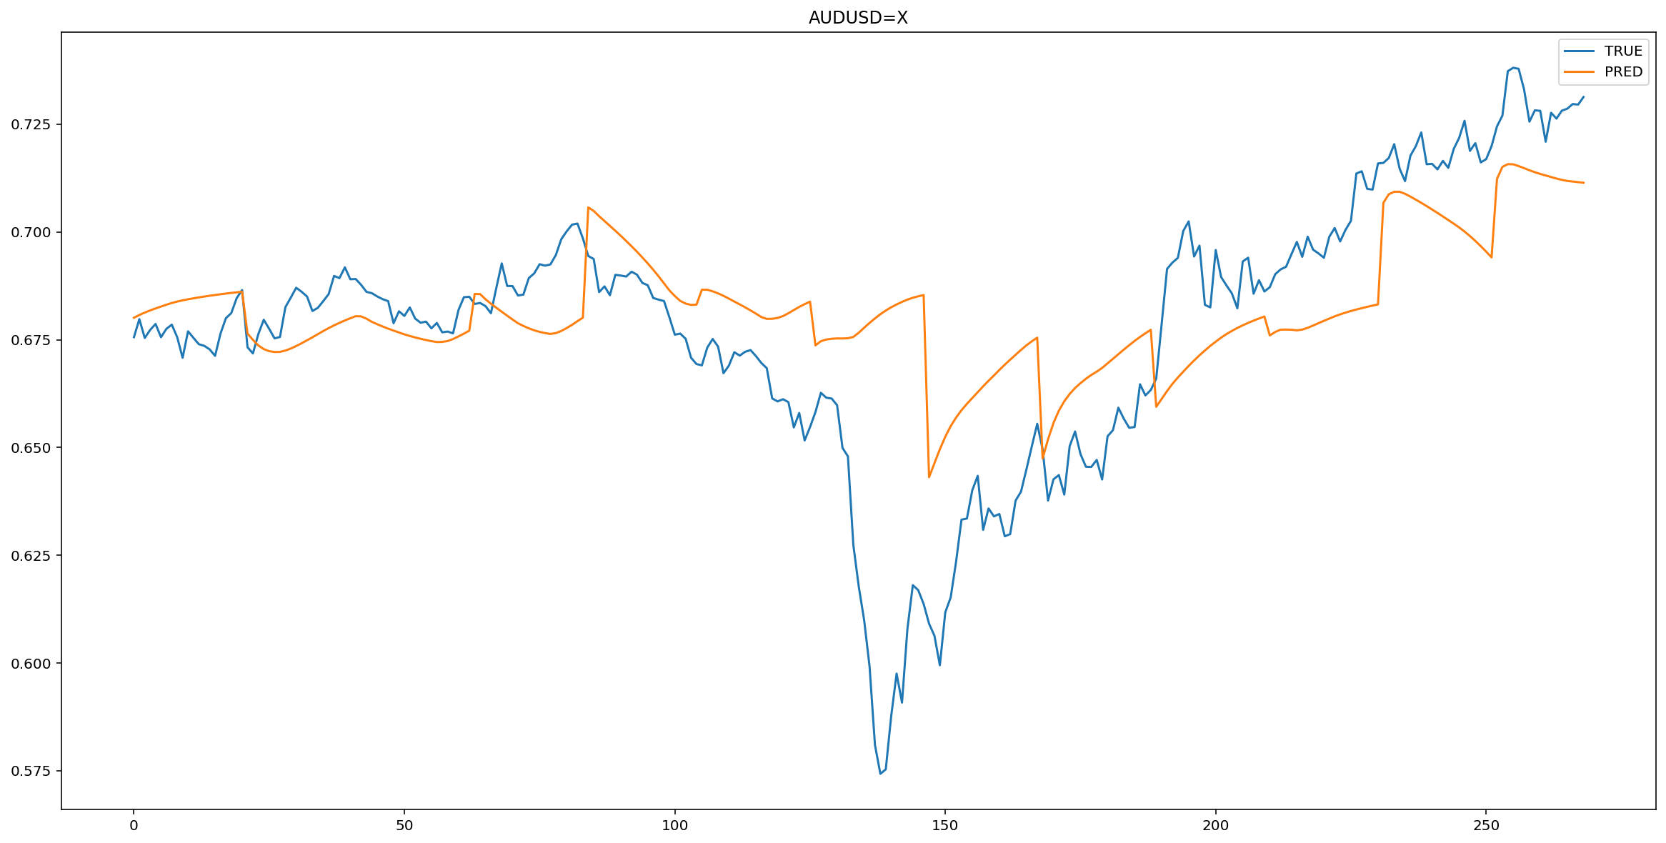
ПРИМЕР ПРОГНОЗА
фото
фото
фото
Высшая школа экономики, Нижний Новгород, 2021

Slide 33
РЕЗУЛЬТАТЫ
В результате, сделав сравнение всех моделей, было выяснено, что для краткосрочного прогноза самые простые классические методы лишены эффекта случайности и превосходят по точности нейросетевые модели. Это происходит, потому что, классические методы сразу же подбирают лучшие коэффициенты к модели, в то время как нейронные сети обучаются эпохами, имеют огромное множество параметров и архитектур, может возникать переобучение и прочие сопутствующие проблемы. На долгосрочном интервале прогноза же напротив, нейросетевые модели улавливают сложные тенденции и дают не лучший, но всё же превосходящий классические методы результат. Однако, возможно, подобранные архитектуры были не совсем удачны, и было выбрано малое количество эпох для данной задачи. Но тем не менее проделанное исследование, изучение новых архитектур и моделей является практической ценностью.
фото
фото
Высшая школа экономики, Нижний Новгород, 2021

Slide 34
ЗАКЛЮЧЕНИЕ
Таким образом, мной были изучены и рассмотрены различные методы прогнозирования временных рядов. Как классические способы прогнозирования, включая наивный алгоритм, простое и скользящее среднее, простая и векторная авторегрессии интегрированного скользящего среднего, экспоненциальное сглаживание. Так и прогнозирование с помощью нейронных сетей, включая методы глубокого машинного обучения, используя различные архитектуры (простейшие, рекуррентные, свёрточные).
Сформированные предсказательные модели и архитектуры нейронных сетей были обучены на реальных данных (котировки валют), был получен актуальный прогноз, из которого в ходе сравнения была выделена лучшая модель многомерного прогнозирования временных рядов на примере задачи предсказания цен на несколько валют.
фото
фото
фото
Высшая школа экономики, Нижний Новгород, 2021

Slide 35
СПИСОК ИСПОЛЬЗОВАННЫХ ИСТОЧНИКОВ
Holt, C. C. (1957). Forecasting seasonals and trends by exponentially weighted averages. O.N.R. Memorandum 52/1957, Carnegie Institute of Technology. Reprinted with discussion in 2004. International Journal of Forecasting, 20, 5–13.
Winters, P. R. (1960). Forecasting sales by exponentially weighted moving averages. Management Science, 6, 324–342.
Box, G. E. P., & Jenkins, G. M. (1970). Time series analysis: Forecasting and control. San Francisco7 Holden Day (reviseded. 1976).
Sims, Christopher A. 1980. “Macroeconomics and Reality,” Econometrica. 48, pp. 1–48.
Cybenko G. Aproximation by superpositions of a sigmoidal function. // Mathematics of Control, Signals and Systems, 1989, vol. 2, с. 303-314.
Sepp Hochreiter; Jürgen Schmidhuber. Long short-term memory (англ.) // Neural Computation (англ.) русск.: journal. — 1997. — Vol. 9, no. 8. — P. 1735—1780.
Chung, Junyoung; Gulcehre, Caglar; Cho, KyungHyun & Bengio, Yoshua (2014), Empirical Evaluation of Gated Recurrent Neural Networks on Sequence Modeling
Y. LeCun, B. Boser, J. S. Denker, D. Henderson, R. E. Howard, W. Hubbard, and L. D. Jackel: Backpropagation Applied to Handwritten Zip Code Recognition, Neural Computation, 1(4):541-551, Winter 1989.
Box, G. E. P. and Pierce, D. A. (1970). Distribution of Residual Autocorrelations in Autoregressive-Integrated Moving Average Time Series Models. Journal of the American Statistical Association, 65, 1509–1526.
Zhang, G., Patuwo, B. E., & Hu, M. Y. (1998). Forecasting with artificial networks: The state of the art. International Journal of Forecasting, 14, 35 – 62.
Williams, Ronald J.; Hinton, Geoffrey E.; Rumelhart, David E. (October 1986). "Learning representations by back-propagating errors". Nature. 323 (6088): 533–536
Box, Cox (1964) "An Analysis of Transformations"
ERM II: http://www.imf.org/external/np/mfd/er/2008/eng/0408.htm
GitHub: https://github.com/samukhin/TimeSeries
фото
фото
Высшая школа экономики, Нижний Новгород, 2021

Slide 36

Мухин Сергей Алексеевич
samukhin@edu.hse.ru
Нижний Новгород - 2021

